Slide 1
BIENVENIDOS
FORUM RICA
“Conversaciones uno-a-uno a lo largo del proceso del RICA”
Notes:
Track 4 Page 117

Slide 2
FORO RICA
El FORO Arquidiocesano de RICA esta formado por líderes con experiencia en el Ministerio de Iniciación Cristiana.
En colaboración con la Oficina de Formación y Evangelización de la Arquidiócesis de Atlanta.
Se ofrecen reuniones abiertas a todos los equipos de RICA de cada parroquia (Talleres y presentación de temas).
Interacción con los lideres y catequistas de RICA
Apoyo, consultoría y asesoría en la implementación del proceso de RICA.
Notes:
Track 4 Page 117

Slide 3
MIEMBROS
https://rciaatlanta.org/forum-member/
Notes:
Track 4 Page 117

Slide 4
ORACION
Dios de amor, mientras celebro la resurrección de Cristo, ayúdame a creer verdaderamente y a llenarme de gozo.
Señor, este día y todos los días, ayúdame a ver que la resurrección es tu promesa, que lo que dijo Jesus y la vida que vivió, son la verdad.
Y que uniéndome a él y compartiendo cada vez más su vida de amor abnegado —buscando y ofreciendo perdón, aligerando cargas, llevando cuidado, sanación y justicia a los demás, incluso cuando el costo parece alto—.
Así participaré de la vida de Dios, de la vida eterna, de su divino y desbordante amor.
Dios de esperanza, con tu promesa en la resurrección, no me importa cuán aterrador sean las tumbas de mi vida, al final todas estarán vacías y el amor triunfará.
Hoy ayúdame a unirme con todo tu pueblo redimido para proclamar esto, vivir esto, y para ser feliz haciendo tu voluntad.
AMEN
Notes:
Track 4 Page 117

Slide 5
MISION
Promover en toda la Arquidiócesis de Atlanta la visión y la completa implementación del Rito de Iniciación Cristiana tal como se promulga en el texto del Rito de Iniciación Cristiana para Adultos (NCCB, 1988; revisado y adoptado en septiembre de 2012)

Slide 6
METAS
Dar un “modelo” de trabajo en conjunto para formar un equipo (1 a 1) colaborativo en el proceso para ayudar a los que llegan buscando como recibir/completar sus sacramentos.
Apoyar la visión del Rito/Orden de Iniciación Cristiana promoviendo talleres invitando a líderes locales y nacionales.
Colaborar estrechamente con la Oficina de Formación y Discipulado en el área de Iniciación Cristiana.
Asistir a la comunidad multicultural y parroquias rurales en la implementación y adaptación del Rito de Iniciación Cristiana en circunstancias particulares.
Apoyar los esfuerzos de implementación y adaptación del Rito de Iniciación Cristiana para niños no bautizados en edad catequética (+7).
Notes:
Track 4 Page 117

Slide 7
OBJETIVOS
Identificar el proceso del RICA como un camino que requiere acompañamiento a los Catecúmenos y Candidatos.
Identificar cuándo y por qué es necesario tener estas "conversaciones" en el proceso de RICA.
Distinguir la diferencia entre “Conversación”, “Entrevista” y “Discernimiento”.
Aprender a recopilar información de los que buscan y/o preguntan como completar su iniciación y determinar el mejor camino hacia la fe católica para ellos.
Notes:
Track 4 Page 117

Slide 8
INICIACION DEL PROCESO POR PARTE DEL EQUIPO
Funciones
Actitud de bienvenida
Director/Coordinador de RICA
Administrador
Acompañantes/voluntarios
Catequista
Contacto inicial por parte del buscador/Primera reunión
Notes:
Track 4 Page 117

Slide 9
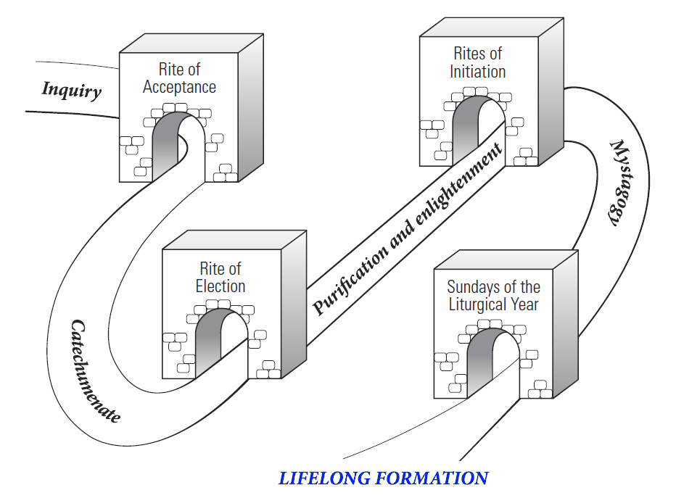
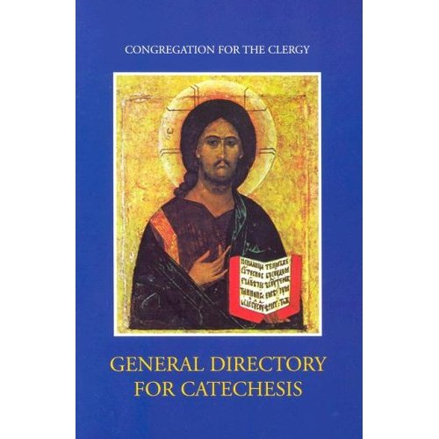
1
Catequesis
Continuación
Proclamación
inicial
2
3
Directorio General para la Catequesis, Capitulo 2
Copyright © TeamRCIA.com.
All rights reserved.

Slide 10
PRIMERA CONVERSACION
Reunión con el Director/Coordinador del proceso del RICA
Notes:
Track 4 Page 117

Slide 11
PARA TENER EN CUENTA
Con el buscador/indagador (y/o posiblemente padre/cónyuge/prometido)
Establecer las Metas:
Iniciar una relación
Recopilar información; información de contacto, bautismo, matrimonio, etc.
Explorar expectativas personales
Determinar una ruta en el camino de la fe
Establezca expectativas 'reales', sin promesas
Notes:
10-01n

Slide 12
SEGUNDA CONVERSACION
¿Qué cambios has notado? (de la imagen de Dios, Jesús, oración, adoración, escritura) (Busque "intención de cambiar su vida" y el comienzo/continuación de "una relación con Dios en Cristo“)
¿Sabe tu familia que has estado preguntando acerca de la Iglesia Católica?
¿Que opinan al respecto? ¿Cómo te hace sentir eso?
¿Qué preguntas tienes todavía sobre la fe católica? (Busque señales de que "los fundamentos de las enseñanzas cristianas católicas han echado raíces“)
¿Estás listo para comprometerte a entrar al Catecumenado a través del Rito de Aceptación?
Preguntas que se le harán en el Rito de Aceptación
¿Qué pides a la Iglesia de Dios?
¿Qué te otorga la fe?
Preparación para el Rito de Aceptación
Discernimiento y Compromiso
¿Cómo ha sido esta experiencia para ti hasta ahora?
¿Qué cosas buenas han estado pasando? (Con la Oración, relación con la familia, amigos, trabajo, comunidad de la iglesia, en las noticias) (Busque "evidencia de fe" e “inicio de conversión")
¿Qué desafíos has estado experimentando? (Oración, relaciones)
(Busque "primeros movimientos de arrepentimiento" y "comience la práctica de invocar a Dios en oración)
Notes:
Track 4 Page 117

Slide 13
TERCERA CONVERSACION
¿Cómo has respondido a la Palabra tanto en oración como en una vida de servicio?
¿Ha crecido tu capacidad de dar y recibir amor? Si es así, por favor descríbelo.
¿Deseas contribuir al crecimiento y desarrollo de esta comunidad? ¿Como?
¿Lo que todavía se interpone o necesita crecer entre ti y tu familia, amigos, comunidad, Dios?
¿Desea comprometerse a convertirse en uno de los "Elegidos" en el primer domingo de Cuaresma y, de ser así, te sientes preparado para dar este paso?
¿Cómo crees que podrías pasar mejor el tiempo de preparación para la Vigilia Pascual durante la Cuaresma?
Preparación para el Rito de Elección
Discernimiento y Compromiso
¿Hay alguna diferencia ahora en la forma en que te sientes acerca de la Iglesia Católica? ¿De tus amigos?
¿Alguna duda de la enseñanza católica? ¿la forma en que el mundo se ve? ¿Dios? ¿Jesús? ¿tú mismo? ¿tu pasado? ¿tu futuro? (Describa la diferencia con detalle)
¿Este proceso tuvo algo que ver?
Notes:
Track 4 Page 117

Slide 14
CUARTA CONVERSACION
MISTAGOGIA Reflexión y Discernimiento del encuentro con Cristo
Recordando los símbolos, las acciones, los textos de la Palabra, los sacramentos recibidos, la música del evento.
Reflexión sobre lo que fue memorable, atractivo o incómodo. ¿Qué fue lo que mas te llamo la atención o no entendiste?
¿Qué nos enseña la Escritura y la Tradición?
Conexión con mi vida, situaciones diarias, relaciones personales, el mundo; ¿“y ahora qué”?
¿Qué me está diciendo el Espíritu Santo?
¿A que me esta retando, confrontando, afirmando? ¿Por qué eso importa? ¿Cómo voy a vivir de manera diferente ahora?
Notes:
Track 4 Page 117

Slide 15
RESUMIENDO
Las conversaciones son críticas y muy importantes
La información reunida es necesaria
Determinar del camino a los sacramentos
Discernimiento de la preparación
Mistagógia: Abriéndonos a nuestro encuentro con Cristo
Notes:
10-01s

Slide 16
RECURSOS
Notes:
10-01s

Slide 17
PROXIMOS FOROS ABIERTOS
¿Sugerencias para temas, formación, ritos?
¿Hoy que se llevan?
Notes:
10-03a

Slide 18
PREGUNTAS
Notes:
10-03a

Slide 19
ORACION DE CIERRE
Dios bondadoso, nos has llamado por Nuestro nombre para ser tus hijos y tus siervos.
Ayúdanos a servir a tu pueblo con el amor de Cristo.
A pesar de los desafíos que enfrentamos, danos Tu gracia para que podamos superar incluso en las circunstancias mas difíciles.
Llena nuestros corazones con Tu amor para que podamos derramarlo sobre aquellos que nos traes en este camino.
Espíritu Santo, pon las palabras correctas en nuestra boca para que podamos enseñar a otros Tu Palabra, Tu Verdad y Tu vida.
Ayúdanos a compartir el misterio pascual, para que, con el poder de Cristo resucitado, podamos acompañarlos en su camino y podamos continuar apoyándolos unos a otros.
Creemos y te lo pedimos en el nombre de Jesus, Nuestro Señor.
AMEN
Notes:
Track 4 Page 117

Slide 20
CONTACTO
Dr. Luis Guzman (404) 538 – 3980
Catedral de Cristo Rey, Atlanta, GA.
elguzman@bellsouth.net
Notes:
Track 4 Page 117

